Slide 1
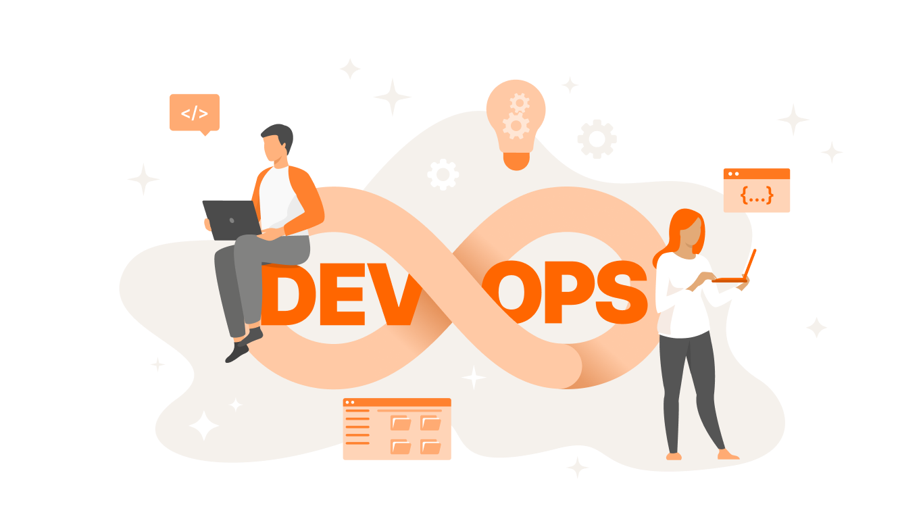
Вступ до DevOps та автоматизації розгортання

Slide 2
Мета презентації
Пояснити, що таке DevOps та його значення у сучасній розробці.
Порівняти класичний життєвий цикл ПЗ і підхід DevOps.
Ознайомити з поняттями CI/CD та їх роллю в автоматизації розгортання.
Розглянути популярні інструменти DevOps: Jenkins, Terraform, Ansible, Docker.
Показати переваги автоматизованого розгортання у порівнянні з ручним.

Slide 3
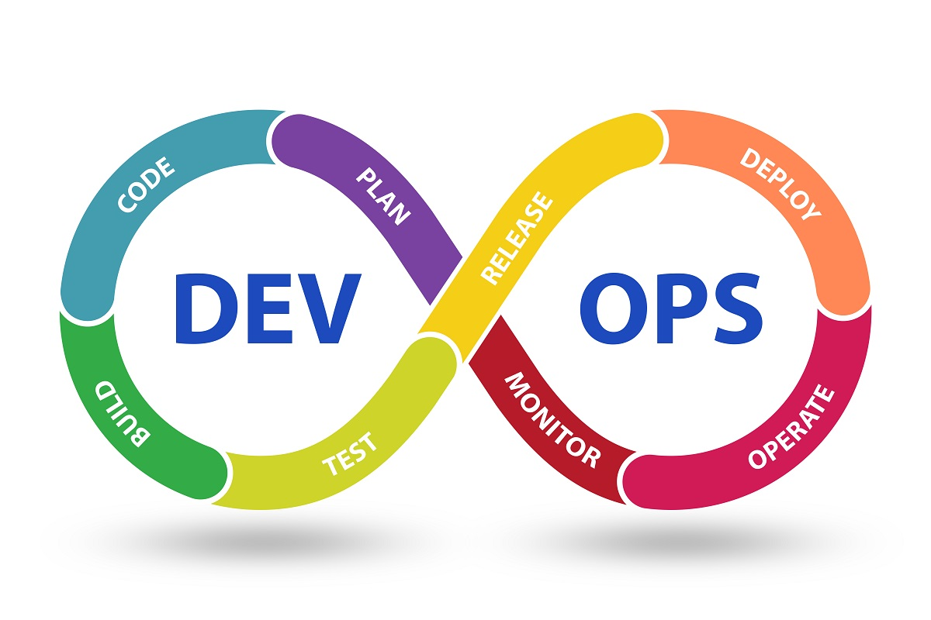
Що таке DevOps?
DevOps — це підхід до розробки програмного забезпечення, що об’єднує розробників (Dev) та операційних інженерів (Ops) в єдину команду.
Мета: швидке, стабільне та безпечне розгортання нових версій продукту.
Поєднує культуру співпраці, процеси та інструменти.
Забезпечує безперервний цикл розробки (continuous development).

Slide 4

Історія появи DevOps
До 2009 року розробка і адміністрування були розділеними світами — це призводило до конфліктів та затримок.
2009 рік — у Бельгії відбулася перша конференція DevOps Days, де офіційно закріпили термін DevOps.
Ідея виросла з Agile-методології та практик автоматизації.
З розвитком хмарних сервісів та CI/CD DevOps став стандартом у великих компаніях (Google, Netflix, Amazon).

Slide 5
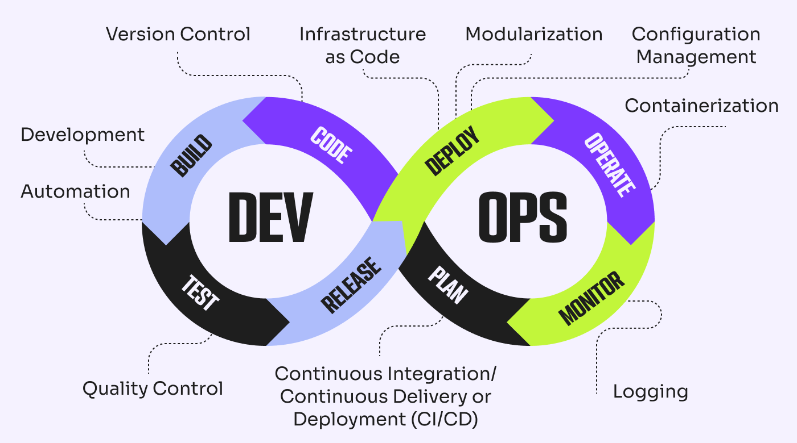
Життєвий цикл розробки в DevOps

Slide 6
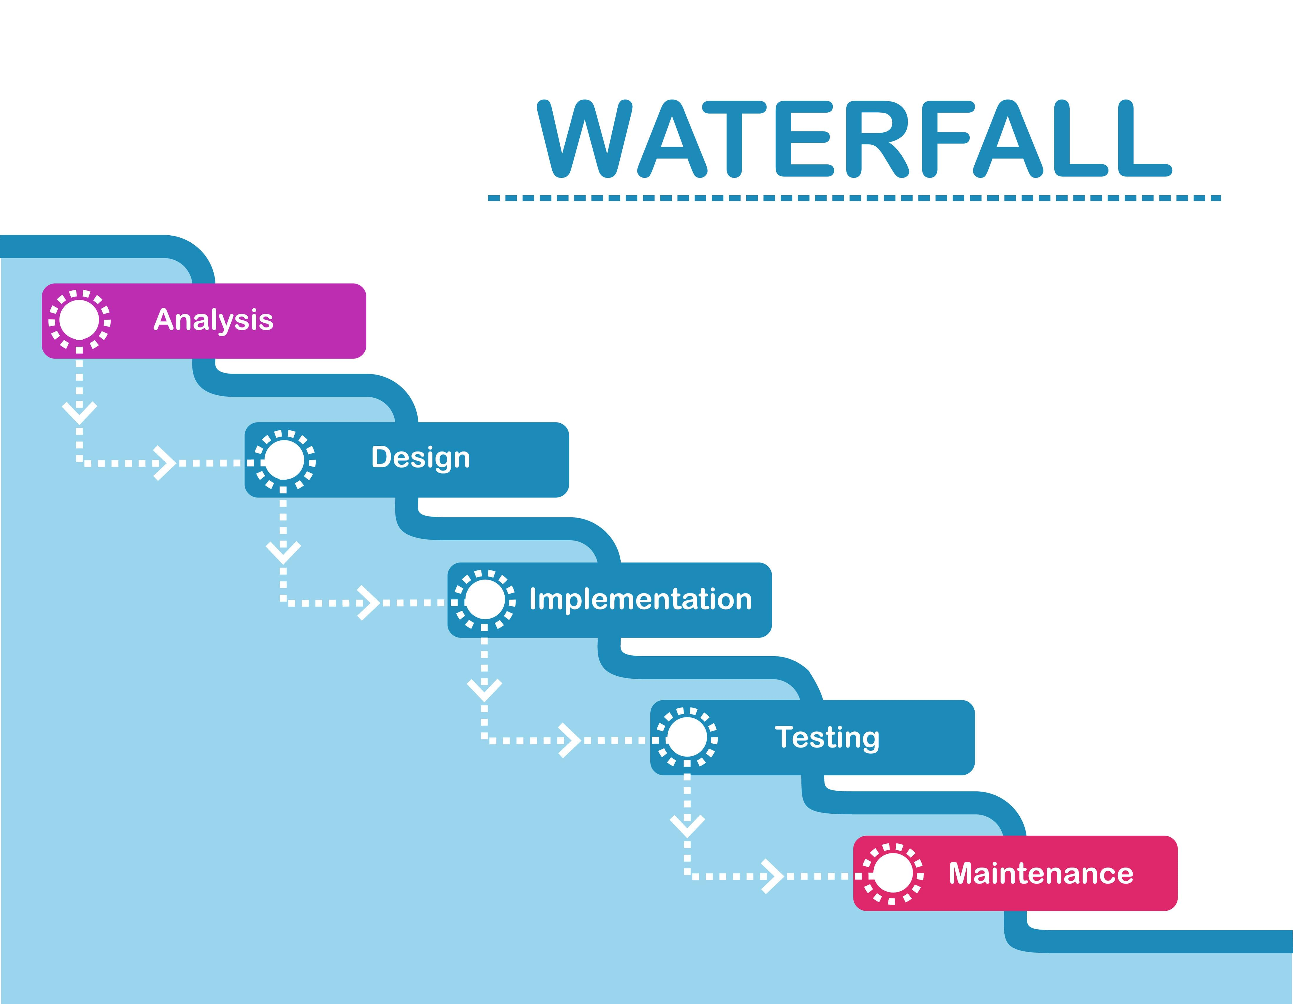
Класичний життєвий цикл програмного забезпечення
Життєвий цикл ПЗ (SDLC — Software Development Life Cycle) складається з послідовних етапів:

Slide 7
Проблеми класичного підходу до розробки ПЗ
Тривалі релізи — оновлення можуть виходити раз на кілька місяців або років.
"Стіна" між Dev і Ops — розробники хочуть швидко випускати код, адміністратори бояться нестабільності.
Важко виправляти помилки на пізніх етапах — кожна зміна тягне за собою переробку кількох етапів.
Мало автоматизації — більшість процесів виконується вручну.
Повільна реакція на потреби бізнесу — довгий час від ідеї до реального продукту.

Slide 8
Класичний підхід vs DevOps
Характеристика | Класичний підхід (Waterfall) | DevOps
Організація роботи | Розділені команди (Dev і Ops окремо) | Єдина команда DevOps
Швидкість релізів | Рідкісні релізи (раз на місяці) | Часті, навіть кілька разів на день
Тестування | Після завершення розробки | Безперервне тестування (CI)
Розгортання | Переважно вручну | Автоматизоване (CD)
Ризики | Високі через великі зміни за раз | Менші, бо релізи маленькі й часті
Зворотний зв’язок | Повільний, після завершення проекту | Швидкий, у режимі реального часу

Slide 9
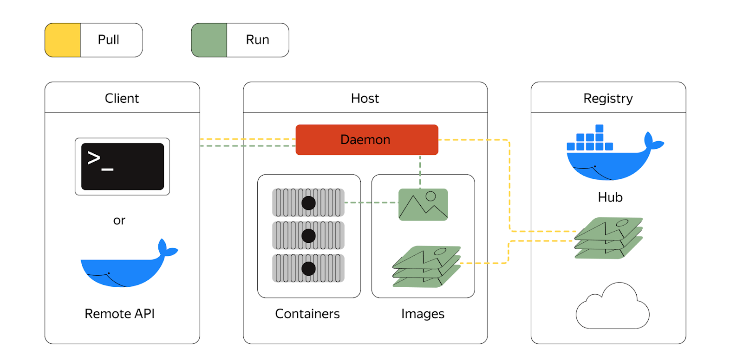
Docker Architecture

Slide 10
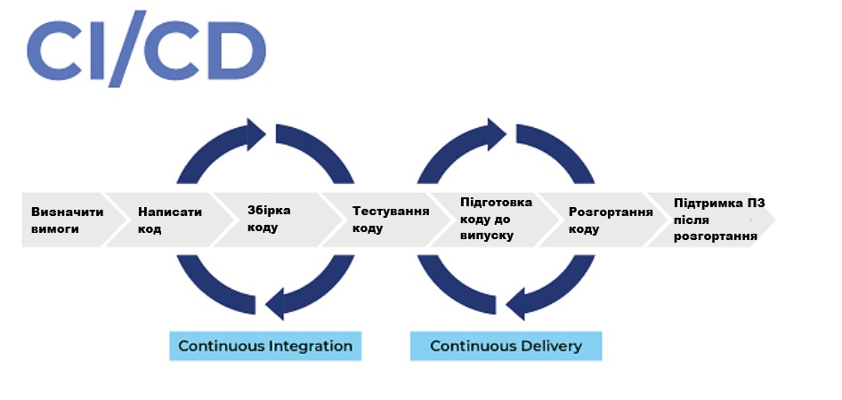
Основи CI/DC

Slide 11
Безперервна інтеграція (CI)
CI — це практика частої інтеграції змін коду у спільну гілку (main/master).
Кожен коміт автоматично:
Збирає проект (build).
Проганяє тести (automated testing).
Перевіряє відповідність стандартам (linting, code quality).
Мета: виявлення помилок на ранньому етапі, щоб не накопичувалися баги.
Поширені інструменти: Jenkins, GitHub Actions, GitLab CI, CircleCI.

Slide 12
Безперервна доставка та розгортання (CD)
Continuous Delivery (CD):
Автоматичне підготовлення коду до випуску.
Реліз можна запускати вручну, коли продукт готовий.
Continuous Deployment:
Автоматичне розгортання на тестові або бойові середовища після успішного CI.
Кожна змiна потрапляє до користувачів швидко і без ручних дій.
Мета CD:
Зменшити час між написанням коду і доставкою продукту.
Підвищити стабільність і надійність релізів.

Slide 13
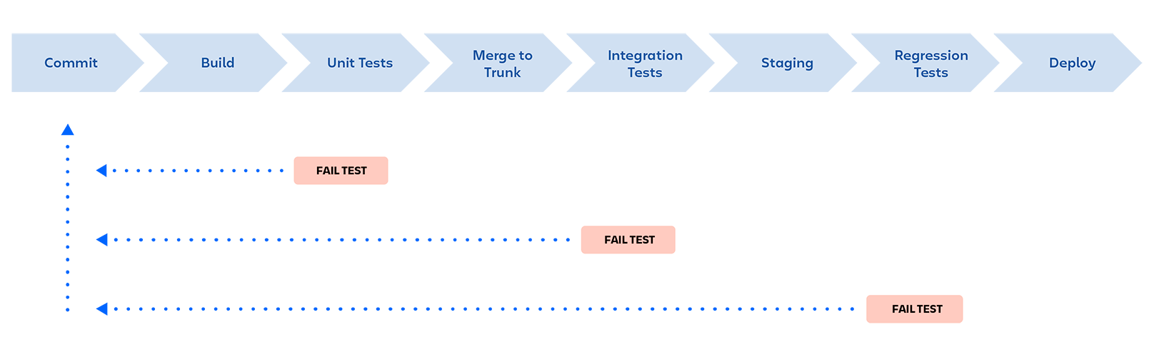
CI/CD конвеєр (Pipeline)
Переваги pipeline:
Мінімізація ручної роботи.
Швидке виявлення помилок.
Безпечний і контрольований реліз.

Slide 14
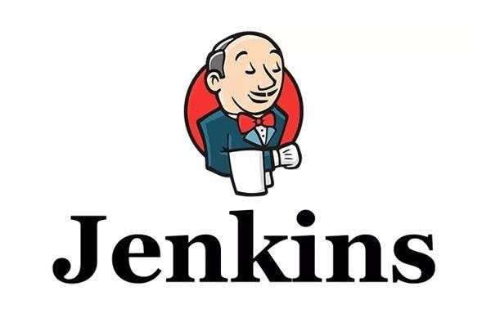
Jenkins — інструмент для автоматизації CI/CD
Jenkins — це популярний сервер автоматизації, який допомагає реалізувати CI/CD.
Основні можливості:
Автоматична збірка коду після коміту.
Виконання тестів та перевірок якості коду.
Деплой на тестові або продакшн середовища.
Підтримка плагінів для інтеграції з іншими інструментами (Git, Docker, Ansible).

Slide 15
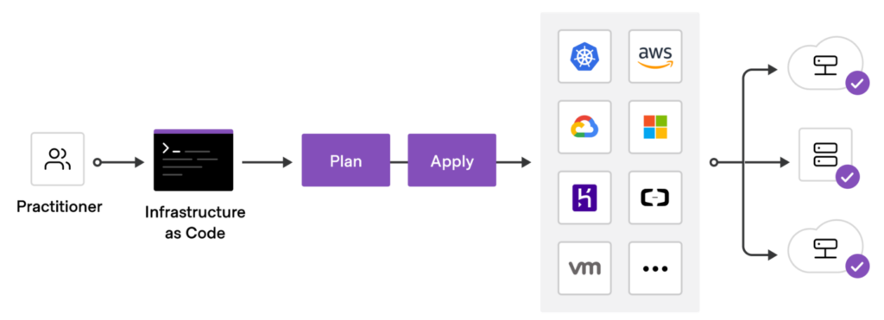
Terraform — інфраструктура як код (IaC)
Terraform — інструмент для автоматизованого створення та керування інфраструктурою.
Основна ідея: Infrastructure as Code (IaC) Усі сервери, мережі, бази даних описуються у конфігураційних файлах.
Переваги:
Прозорість і контроль версій інфраструктури.
Можливість швидко відтворювати середовища.
Легко інтегрується з хмарними провайдерами (AWS, GCP, Azure).

Slide 16
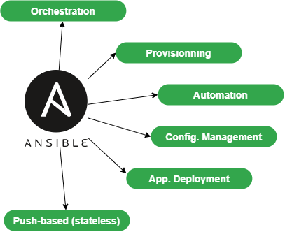
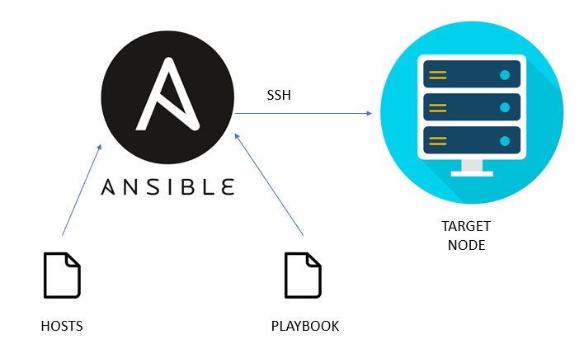
Ansible — автоматизація конфігурацій і розгортання
Ansible — інструмент для автоматизації управління серверами і додатками.
Працює за принципом agentless — не потребує встановлення додаткового ПЗ на серверах.

Slide 17
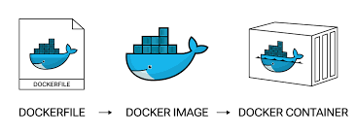
Docker — контейнеризація додатків
Docker — платформа для створення, розгортання і запуску додатків у контейнерах.
Контейнер — легкий, ізольований середовище, що містить все необхідне для роботи додатку: код, бібліотеки, залежності.
Переваги Docker:
Портативність — працює однаково на будь-якій системі.
Швидкість запуску — контейнери стартують за секунди.
Ізоляція — кожен контейнер незалежний від інших.
Основні компоненти:
Docker Engine — сервер для запуску контейнерів.
Docker Images — шаблони для створення контейнерів.
Docker Hub — публічне сховище образів.

Slide 18
Що таке розгортання програмного забезпечення
Розгортання – це процес перенесення готового коду з середовища розробки на сервери, де його будуть використовувати користувачі.
Існують два підходи:
Ручне розгортання – розробник сам виконує всі кроки вручну.
Автоматизоване розгортання – процес контролюється системою CI/CD, мінімізуючи участь людини.

Slide 19

Ручне розгортання
Ручне розгортання – це коли розробник сам виконує всі кроки переносу коду на сервер.
Переваги:
Просте налаштування для невеликих проєктів.
Повний контроль над кожним кроком.
Недоліки:
Потребує багато часу на повторювані дії.
Високий ризик помилок через людський фактор.
Важко масштабувати для великих проєктів.

Slide 20
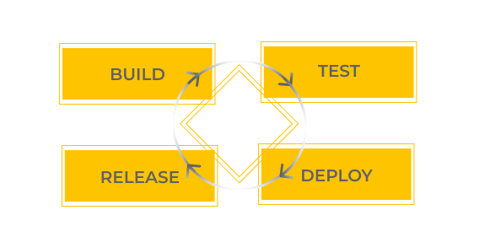
Автоматизоване розгортання
Автоматизоване розгортання використовує інструменти CI/CD для швидкого та безпомилкового переносу коду.
Переваги:
Швидке та повторюване розгортання.
Мінімізація людських помилок.
Легке масштабування та часті оновлення.
Відстеження помилок через логування.

Slide 21
Порівняння результатів
Характеристика | Ручне розгортання | Автоматизоване розгортання
Швидкість | Повільно, залежить від людини | Швидко та стабільно
Ризик помилок | Високий | Мінімальний
Масштабування | Важко | Легко
Частота оновлень | Рідко | Часто, навіть кілька разів на день

Slide 22
Переваги Docker
Портативність: контейнери працюють однаково на будь-якій системі.
Швидкість: контейнери стартують за секунди.
Ізоляція: забезпечує незалежність додатків один від одного.
Легка масштабованість: можна швидко запускати кілька контейнерів.
Автоматизація розгортання: інтегрується з CI/CD pipeline.

Slide 23

Висновок
Docker спрощує розробку, тестування та розгортання додатків.
Контейнери роблять процес доставки продукту швидким, надійним і відтворюваним.
Ідеально поєднується з DevOps практиками та іншими інструментами автоматизації.

